Slide 1
AutoDiscover
Miha Pihler
Mikeji d.o.o.
miha.pihler@telnet.si

Slide 2
Miha Pihler
Microsoft Certified Master (MCM) – Exchange
Microsoft Certified Master (MCM) – Active Directory
Microsoft Certified Solutions Master (MCSM) – Exchange in AD
Microsoft MVP
Microsoft Certified Trainer (MCT)
MCSE, MCSA, … etc …
SloWUG (www.slowug.si) / Facebook skupina
Koferenca Cancel (www.cancel.si)

Slide 3
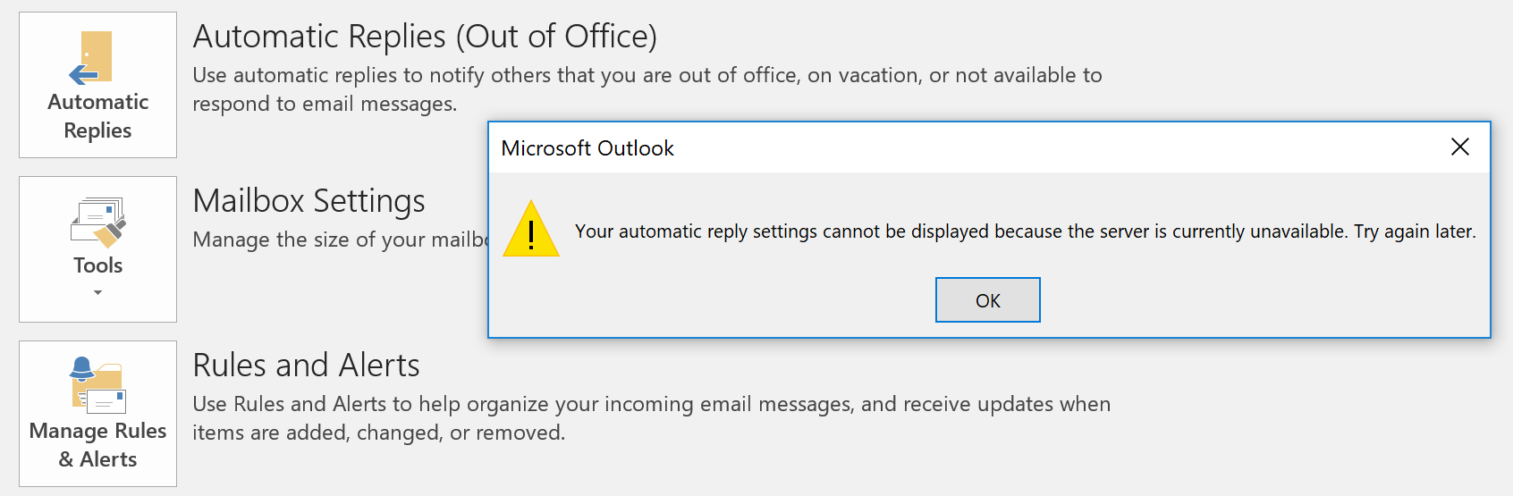
AutoDiscover, Exchange in Outlook
Outlook 2016 se ne da nastaviti brez AutoDiscover (AutoD)
Izjeme so POP3 in IMAP, ki se jih da nastaviti ročno
Brez AutoDisover storitve že do sedaj niso delale:
Free/Busy
Out of Office
Offline Address Book (OAB)

Slide 4
AutoDiscover, Exchange in Outlook
Outlook izvaja proces AutoDiscover-ja:
Enkrat na uro
  In upošteva morebitne spremembe
Ob vsakem zagonu Outlook odjemalca
  In upošteva morebitne spremembe
Mobilne naprave (iPhone, iPad, Android … )
Praviloma naredijo AutoDiscover samo prvič in potem nikoli več
Odvisno od naprave / proizvajalca

Slide 5
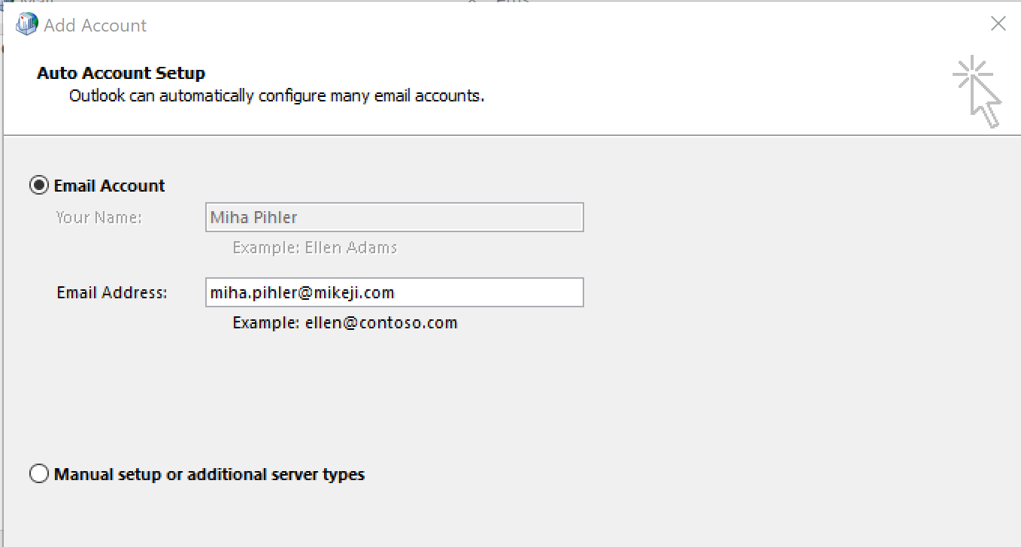
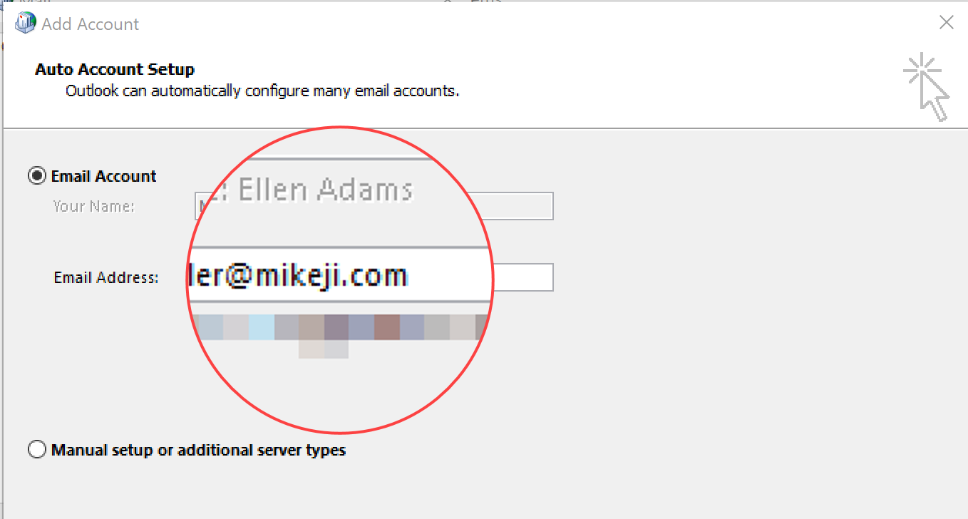
AutoDiscover, Exchange in Outlook

Slide 6
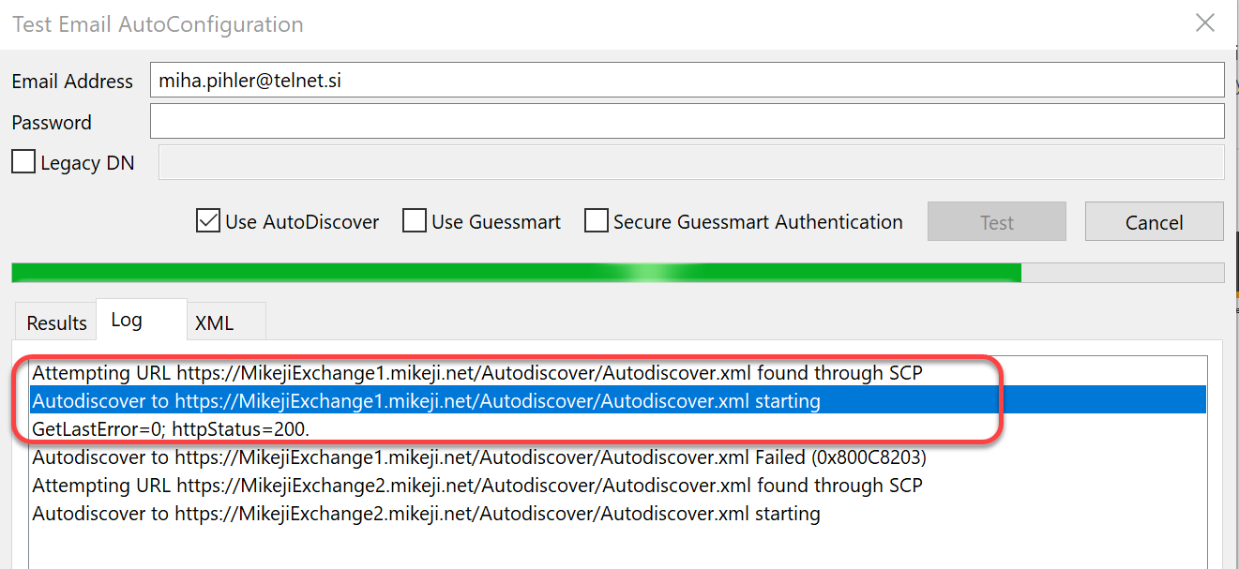
AutoDiscover koraki
AutoDiscover dela v več korakih (7)
korak je, da pogleda nastavitev v Active Directory (AD)
  V AD pogleda ali obstaja “Service Connection Point (SCP)” za AutoDiscover
  Ta korak dela samo v lokalnem okolju, ko ima odjemalec dostop do AD

Slide 7
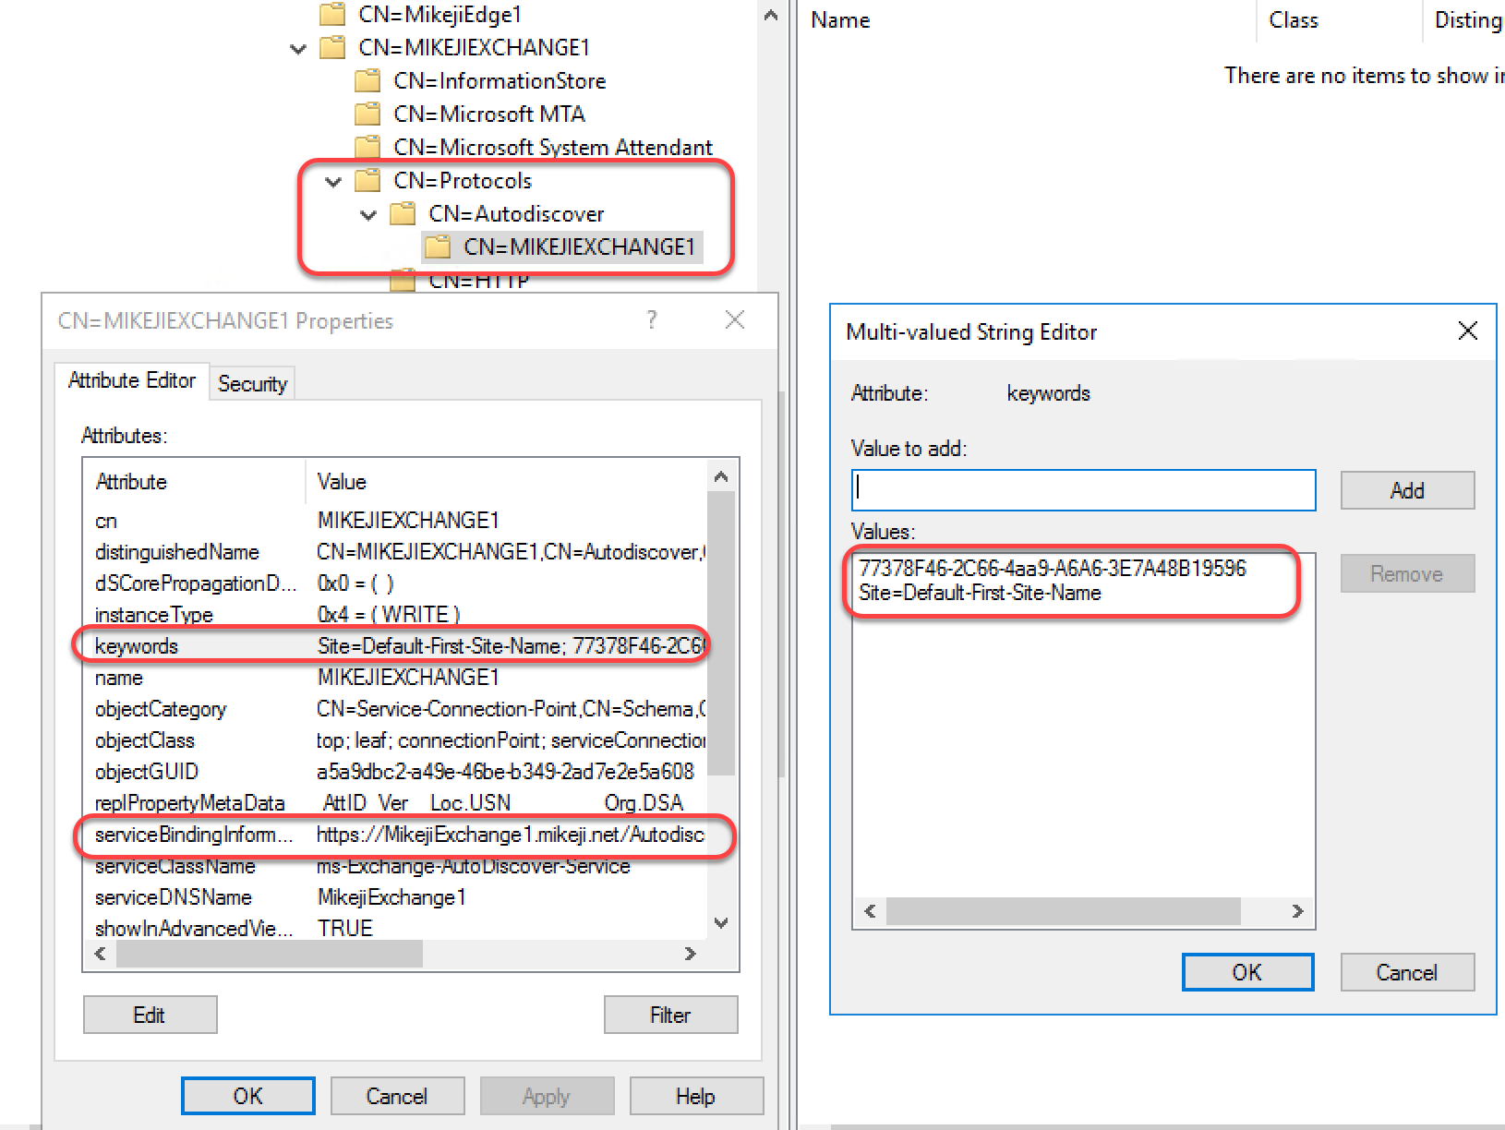
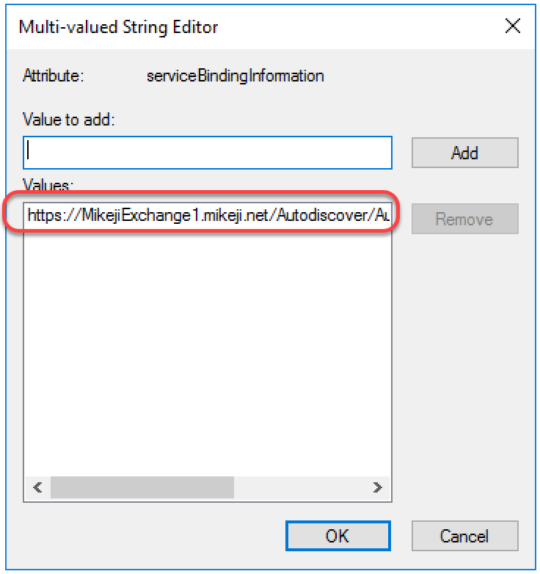
AutoDiscover SCP

Slide 8
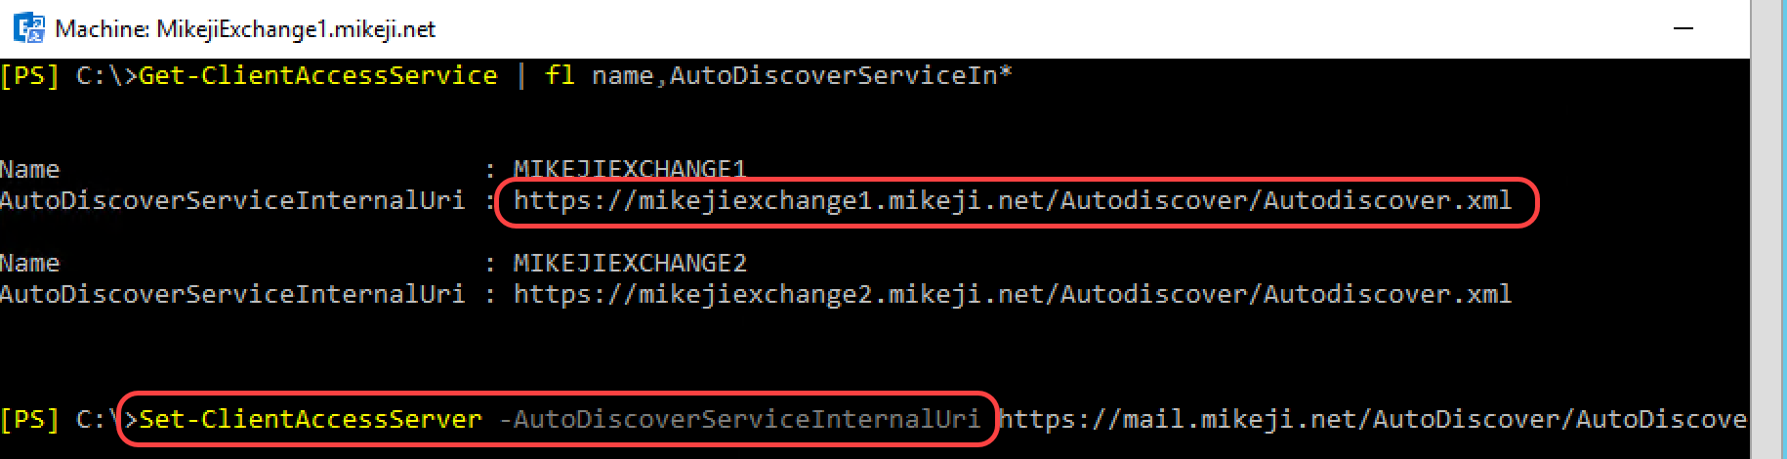
AutoDiscover SCP
URL v SCP najlažje popravimo s pomočjo PowerShell
Set-ClientAccessServer -AutoDiscoverServiceInternalUri https://mail.mikeji.net/AutoDiscover/ AutoDiscover.xml

Slide 9
AutoDiscover SCP
Pozor!!!
httpS://mail.mikeji.net/AutoDiscover/AutoDiscover.xml
Ime, ki ste ga nastavili (npr. mail.mikeji.net) MORA biti v certifikatu oz. mora biti wildcard certifikat!!!

Slide 10
AutoDiscover, Exchange in Outlook

Slide 11
AutoDiscover, Exchange in Outlook
2. https://mikeji.com/AutoDiscover/AutoDiscover.xml
3. https://Autodiscover.mikeji.com/AutoDiscover/AutoDiscover.xml
4. http://AutoDiscover.mikeji.com/AutoDiscover/AutoDiscover.xml
  V tem koraku se pričakuje HTTP Redirect (302), ki preusmeri na nek veljaven HTTPS naslov
5. SRV DNS zapis
6. Lokalna XML datoteka, ki se nahaja nekje na disku
  - Uporabno predvsem za testiranja

Slide 12
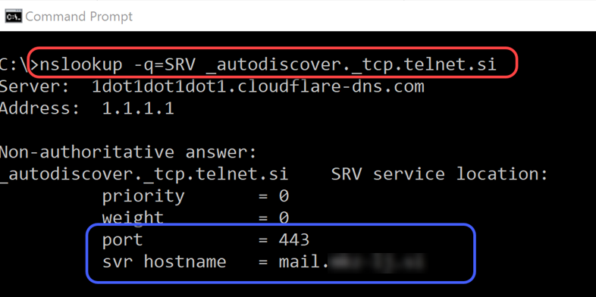
AutoDiscover, Exchange in Outlook
SRV DNS

Slide 13
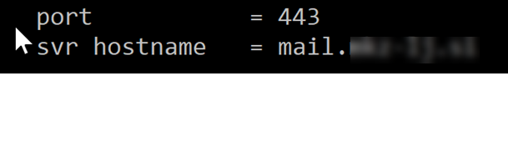
AutoDiscover, Exchange in Outlook
SRV DNS
https://mail.mikeji.si/AutoDiscover/Autodiscover.xml
Večina mobilnih naprav (iPhone, Android) NE znajo uporabljati SRV zapisa. V tem primeru bodo zahtevali ročno konfiguracijo (slabo).

Slide 14
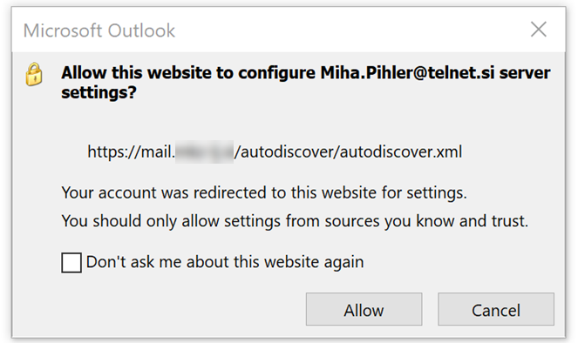
AutoDiscover, Exchange in Outlook
SRV DNS
Moja domena je bila miha.pihler@TELNET.si
Strežnik ima drugačno domeno (…mikeji.si)
Notes:
https://support.microsoft.com/en-nz/help/2480582/how-to-suppress-the-autodiscover-redirect-warning-in-outlook-2010-and

Slide 15
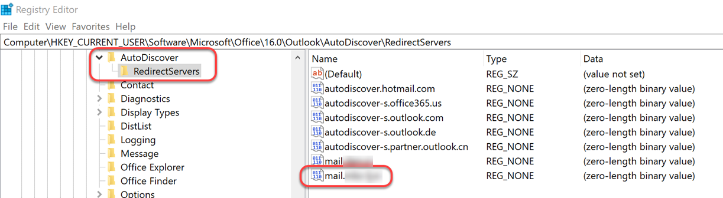
AutoDiscover, Exchange in Outlook
SRV DNS
Notes:
https://support.microsoft.com/en-nz/help/2480582/how-to-suppress-the-autodiscover-redirect-warning-in-outlook-2010-and

Slide 16
AutoDiscover, Exchange in Outlook
Z nastavitvami v registru lahko vplivate na delovanje AutoD
Določene korake lahko npr. izključite oz. preskočite
HKEY_CURRENT_USER\Software\Microsoft\Office\x.0\Outlook\AutoDiscover
PreferLocalXML
ExcludeHttpRedirect
ExcludeHttpsAutoDiscoverDomain
ExcludeHttpsRootDomain
ExcludeScpLookup
ExcludeSrvRecord

Slide 17
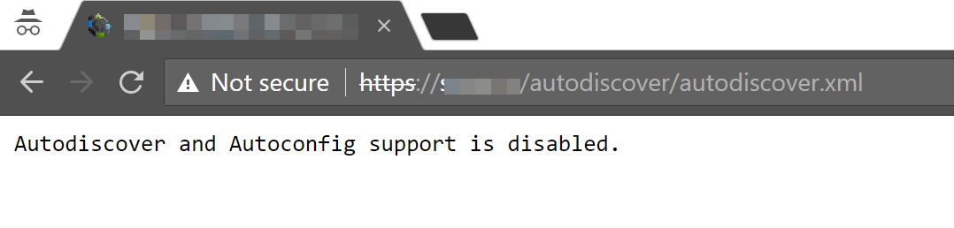
AutoDiscover in spletne strani
Se še spomnite:
httpS://mikeji.com/autodiscover/autodiscover.xml
Če stran obstaja (in nebi smela) boste imeli težave:
Outlook se ne bo nastavil, ker dobi “prazno konfiguracijo”
Dobili boste varnostna opozorila, da certifikat ni veljaven

Slide 18
AutoDiscover in mobilne naprave
Če boste mobilne naprave nastavljali ročno (in ne preko AutoD), potem boste ob spremembah Exchange konfiguracije morali na novo kreirati mobilne (ActiveSync) profile.
Ključni del konfiguracije pri mobilnih napravah je User Principal Name (UPN), ki bi moral biti enak e-mail naslovu uporabnika

Slide 19
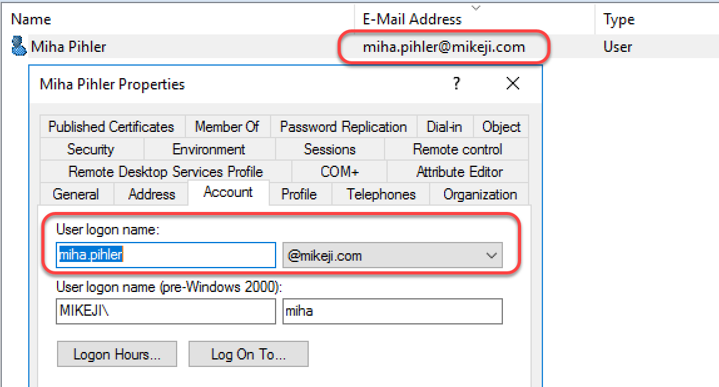
AutoDiscover in mobilne naprave

Slide 20
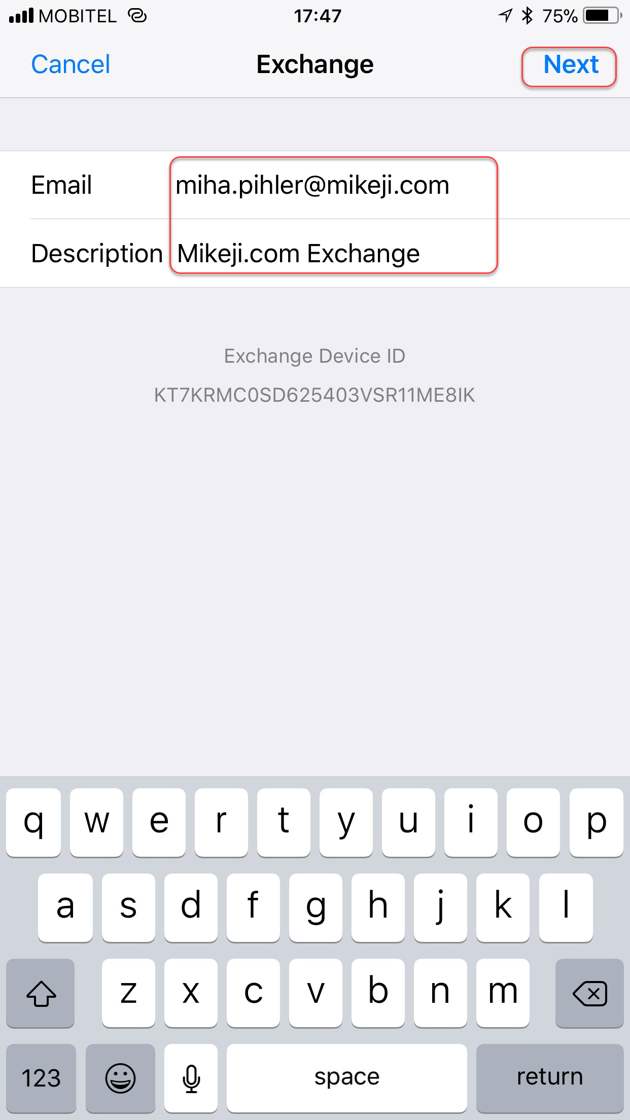
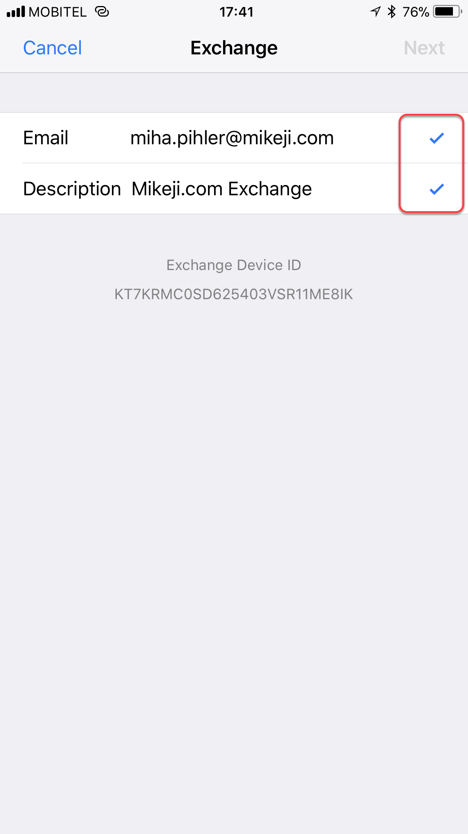
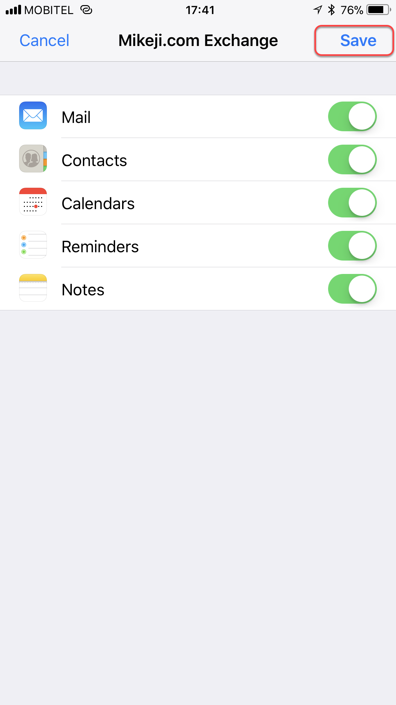
AutoDiscover in mobilne naprave

Slide 21
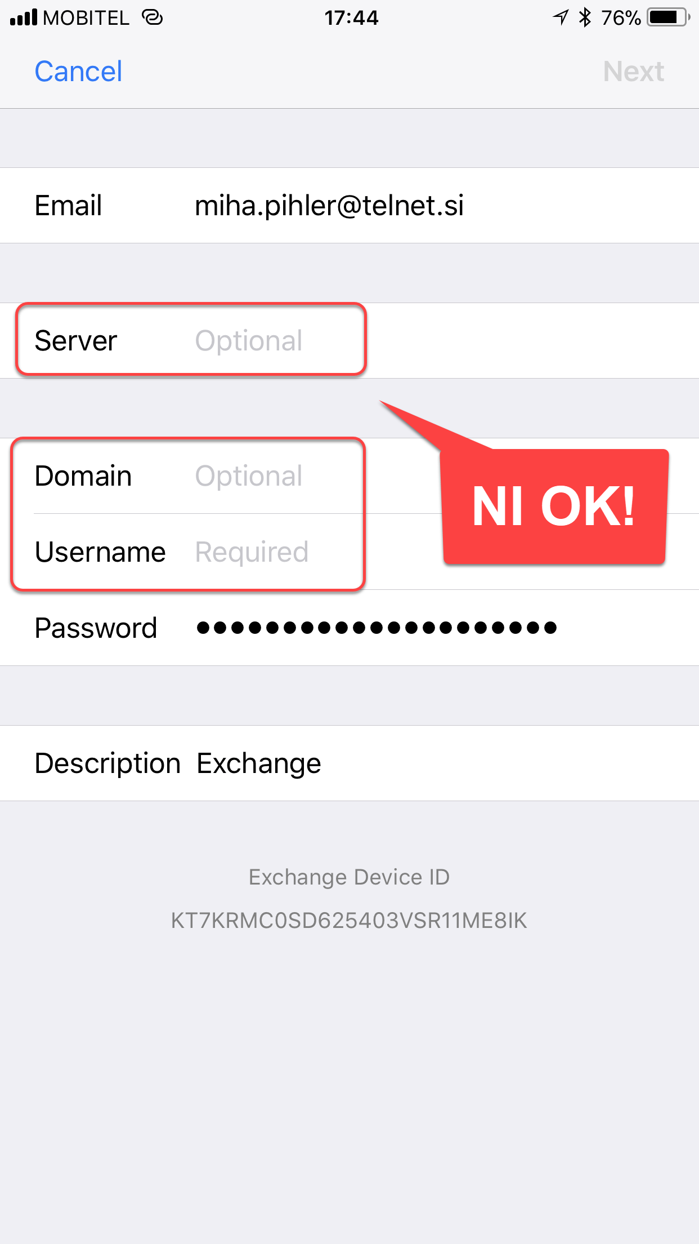
AutoDiscover in mobilne naprave

Slide 22
AutoDiscover in Office 365
AutoDiscover je pomemben, ko vzpostavljate Hybrid konfiguracijo
Office 365 uporabi AutoDiscover servis za odkrivanje vaših “servisov”
Izredno pomemben je tudi po vzpostavitvi Hybrid konfiguracije
  Če ne dela ne dela Free/Busy in druge storitve med uporabniki na lokalnem Exchange strežniku in Office 365 in obratno

Slide 23
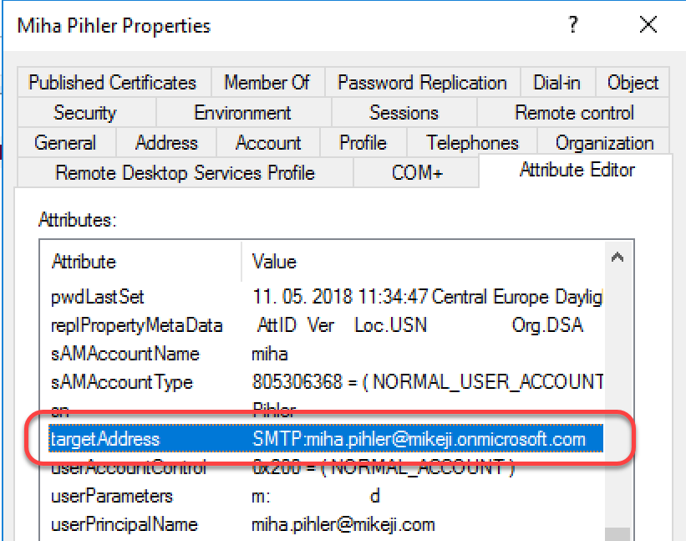
AutoDiscover, Office 365 in Hybrid
V primeru, da imate Office 365 Hybrid praviloma želite imeti AutoDiscover pri sebi na svojem Exchange strežniku
Ko so preseljeni vsi nabiralniki se lahko prestavi AutoD na Office 365
- Atribut TragetAddress @onmicrosoft.com

Slide 24
AutoDiscover in certifikati
Imena, ki je dobro, da so vključena v certifikat (primer):
- mail.mikeji.com (npr. https://mail.mikeji.com/owa)
(npr. https://autodiscover.mikeji.com/autodiscover/autodiscover.xml)
- autodiscover.mikeji.com
Če imate več poštnih domen (npr. mikeji.si), ki jih uporabljate kot primarni naslov na poštnem nabiralniku potem morate za tako domeno v certifikat dodati
- autodiscover.mikeji.si

Slide 25
AutoDiscover in certifikati
mail.mikeji.com
autodiscover.mikeji.com
autodiscover.mikeji.si
autodiscover.mikeji.org
….

Slide 26
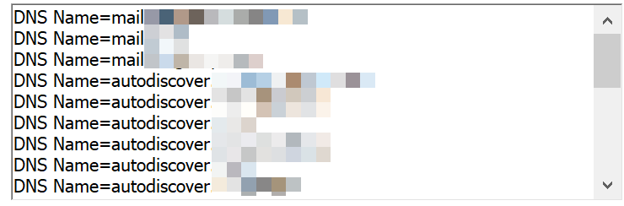
AutoDiscover in certifikati
Tudi če ima 1 sam uporabnik drugo SMTP domeno (npr. janez.novak@mikeji.org) mora v certifikatu biti autodiscover.mikeji.org
Če imate eno samo SMTP domeno lahko uporabite wildcard (*.mikeji.com)
V certifikat ni potrebno dati imena strežnikov (npr. srv-exch01.mikeji.net)
Tu pogosto vidim napake in stranke zaradi tega preplačujejo potrdila

Slide 27
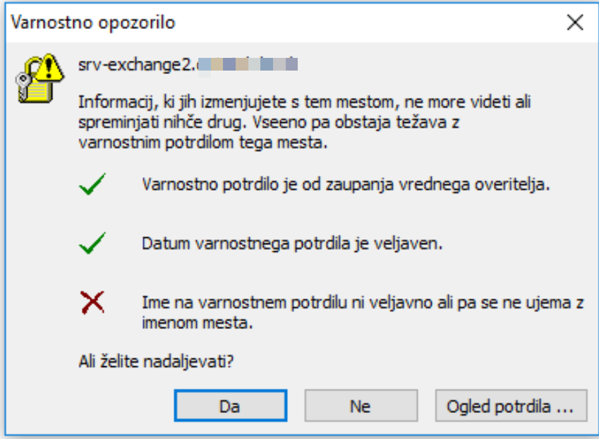
Napake

Slide 28
Orodja za testiranje
https://testconnectivity.microsoft.com
Outlook

Slide 29
Vprašanja?
Miha.Pihler@telnet.si
Miha.Pihler@mikeji.com
Najdete me tudi na:
Linked In
Twitter
Facebook
…

